Slide 1
De Duitse bezetting: De Jodenpolitiek en toenemend verzet

Slide 2
Planning
Even herhalen.
In het nieuws.
Fase 2
Fase 3
Opdracht.

Slide 3
Even herhalen
Op welke drie punten vielen de Duitsers Nederland aan?
Wat was het doel van de paratroepen in Den Haag?
Waardoor was het onbedoelde bombardement toch uitgevoerd?
Wat hield ‘De ijzeren vuist in de fluwelen handschoen’-politiek in?
Waarom werd er op 25 en 26 februari gestaakt?

Slide 4
Fase 2: Verharde Jodenpolitiek en nazificatie: (febr 1941 – apr 1943)

Slide 6
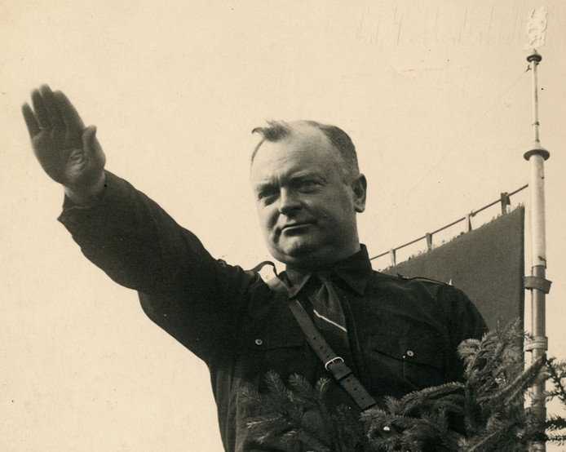
De NSB
Nationaal-Socalistische beweging.
Oorspronkelijk fascistisch → geen antisemitisme
Populair ‘30.
Anton Mussert
Gevangenschap meidagen → hielpen bij capitulatie
1941: enige toegestane politieke partij.
Totalitaire dictatuur.

Slide 7
Aangescherpte Jodenpolitiek
1941: Joodse meldplicht en de Ariërverklaring.
14 juli, 1942: razzia’s van juli en augustus.
Joden kregen schuld:
stakingen, Davidsterren afdoen en onderduiking arbeitseinsatz.
De NS vervoerde Joden tijdens WO2 → ~107.000 Joden
NL kampen: Westerbork, Amersfoort en Vught.

Slide 9
nazificatie
Einde rechtsstaat → Totalitaire dictatuur.
Censuur: Radio en kranten; Propaganda
Radio Oranje → streng verboden!
Volkslied/vlag uithangen verboden.

Slide 12
April-meistakingen (29 april- 3 mei, 1943)
Slag om Stalingrad
Melk- en mijnstakingen.
Tegen Arbeitseinsatz → veteranen werken in DU
Geen deelname: 3 grote steden + NS.
Reactie: veel doden (executies) en gewonden.

Slide 13
Fase 3: Toenemend geweld en verzet (mei 1943 – sept 1944)

Slide 14
Verzet en onderduiken
Uitgebreide Arbeitseinsatz → onderduikers.
Locaties: platteland, zolders, oude huizen.
Studenten, arbeiders, Joden..
Kopgeld (7,5 gulden) → Jodenjacht.

Slide 15
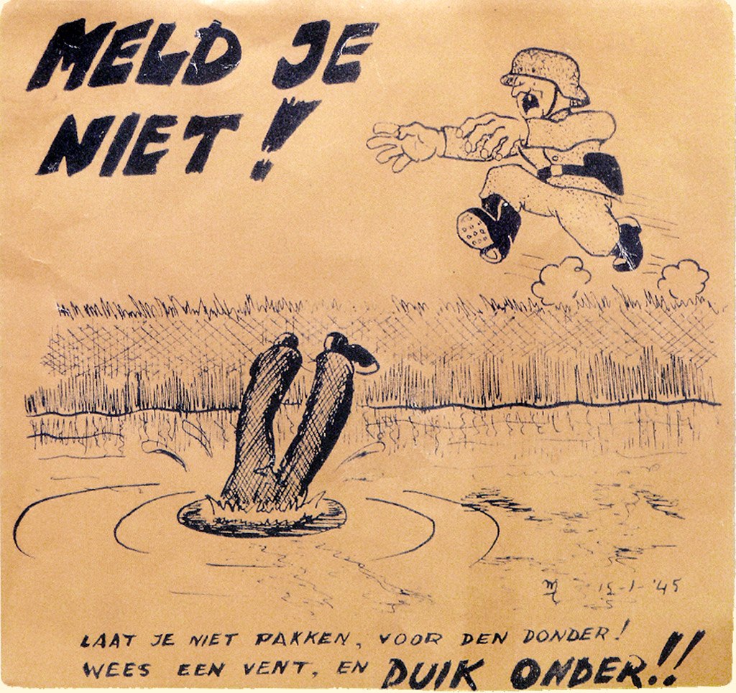

Slide 16
Verzet en onderduiken
Overvallen distributiekantoren → Voedselbonnen.
Distributiebonnen: eerlijke verdeling levensmiddelen.
Bevolkingsregistratiebureaus
Vervalsing paspoorten

Slide 17
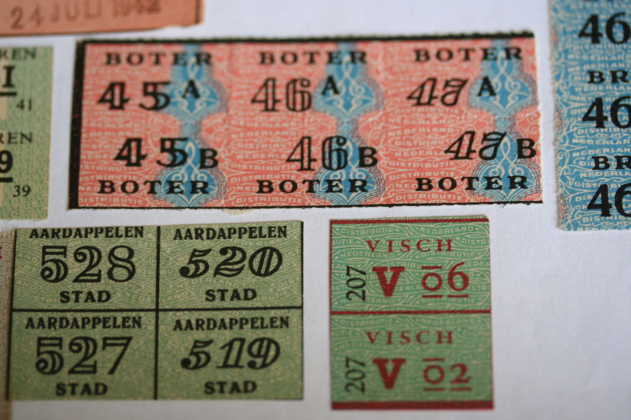
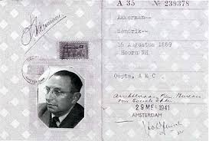
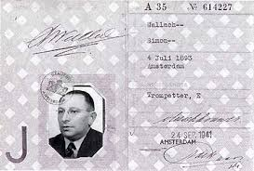

Slide 18
De Spoorwegstaking van 1944
Radio Oranje oproep.
30.000 personeelsleden.
Operatie Market Garden.
Voedselvoorziening in het nauw → Hongerwinter

Slide 19
Opdracht: Puzzelen met fases
Vorm de eerste drie fases van de Duitse bezetting door middel van verschillende kaartjes bij elkaar te zoeken.
Breng van elke fase een : F, S, P, V, B (2x) bij elkaar.
F: Fase
S: Staking
P: Periode
V: Verandering
B: Begrip (2 per fase).

